Slide 1
世界各地氣溫變化圖表
組員：李庭宇、陳聲發

Slide 2
動機
近年來，地球氣溫節節上升，各地氣候變化劇烈，自然災害的發生也愈來愈頻繁。為此，我們需要統計全球的氣溫變化，以利研究氣溫與各種現象之間的關係。

Slide 3
目標
圖表呈現全球近百年來的平均氣溫以及各地的氣溫變化。

Slide 4
重要性
可用來研究氣溫的年代際變化以及各種自然現象（如聖嬰現象）和人類活動（如二氧化碳的排放量）對氣溫的影響。除此之外，以數據呈現全球暖化的情形，希望能喚醒人們對此現象的關注。

Slide 5
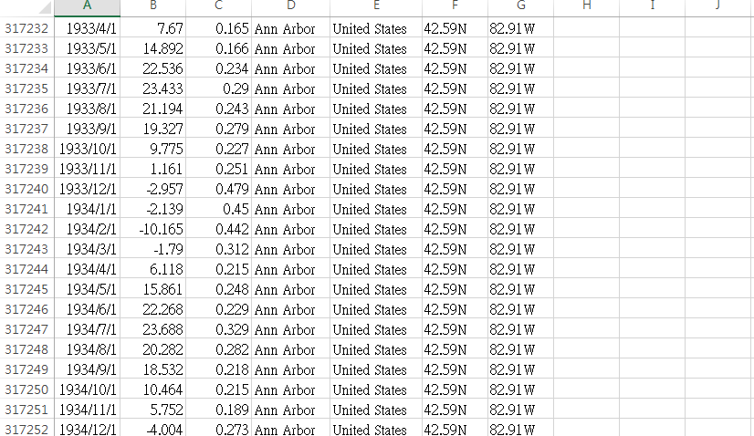
資料範例

Slide 6


